Slide 1
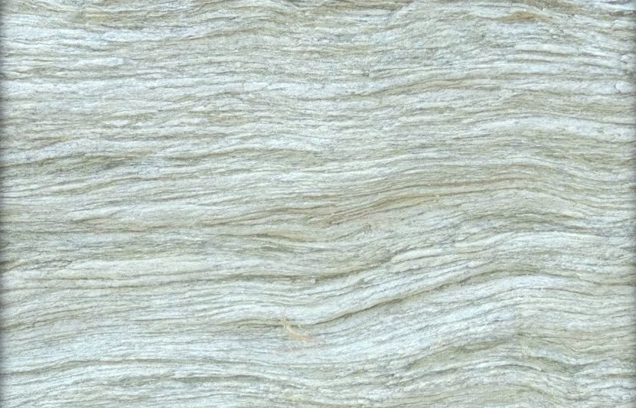


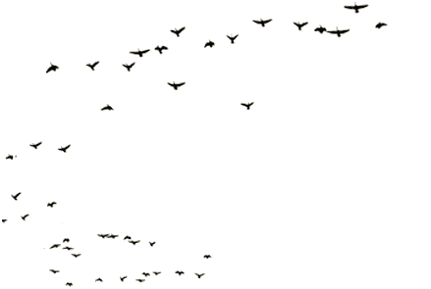
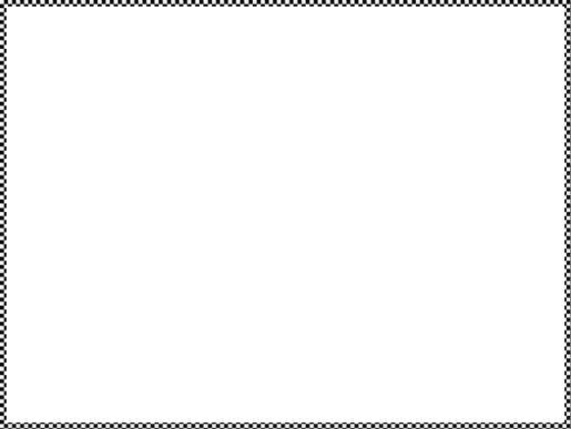

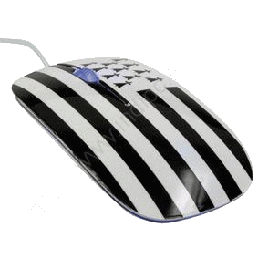
Rothéneuf est un petit bourg
relié à Saint-Malo depuis 1967.
Bien connu pour ses Rochers Sculptés,
et le Manoir du Limoëlou
(demeure de Jacques Cartier).
Désormais Rothéneuf sera aussi connu
pour sa Galette des Rois 2017
Création malouine
Avance au clic

Slide 2
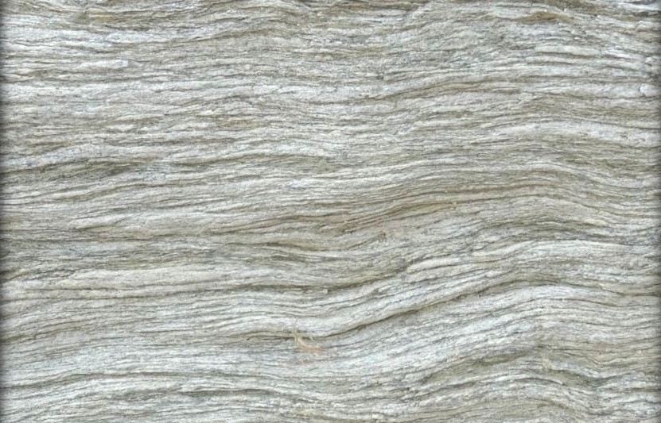

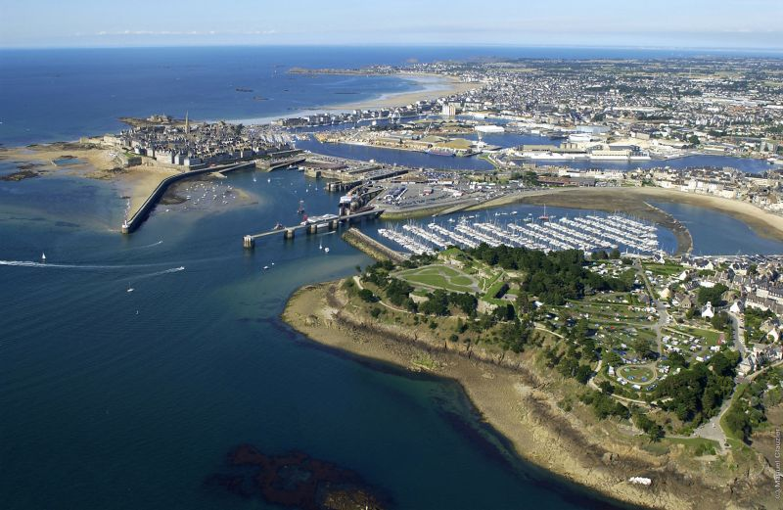


www.asexo.fr
Rothéneuf
longe la côte direction Cancale

Slide 3


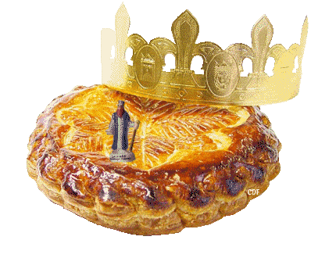

La Galette des Rois 2017
de Rothéneuf
et sa surprise malencontreuse
Mais rions-en

Slide 4


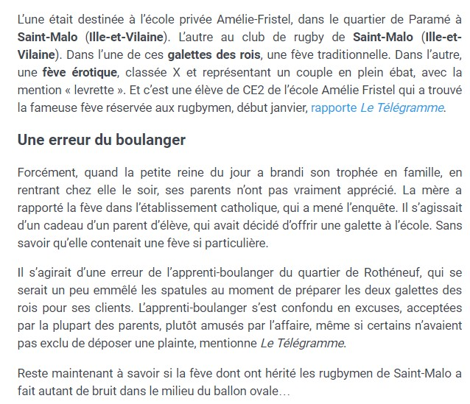
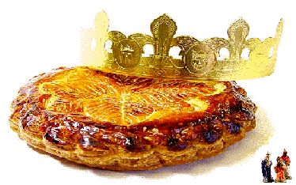
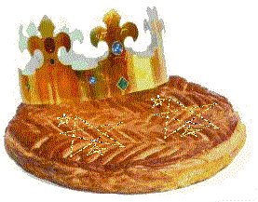
L'affaire des 2 Galettes des Rois
Texte Pays malouin

Slide 5

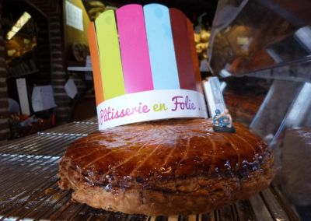
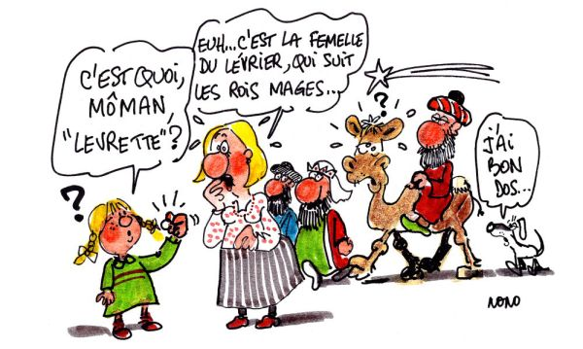
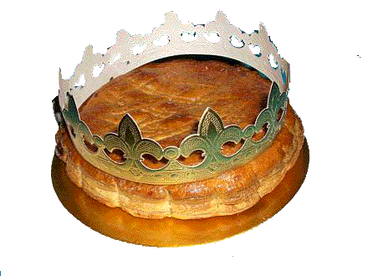
Ouest-France

Slide 6
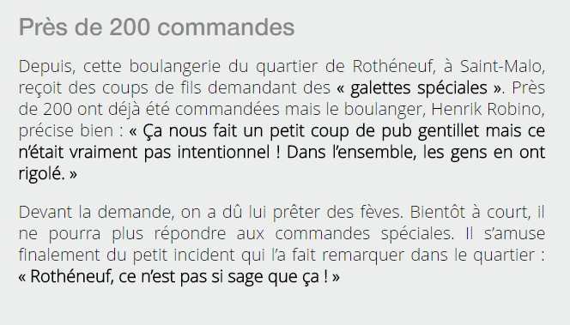
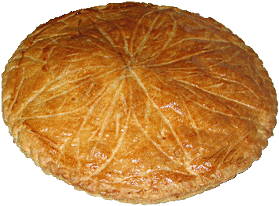
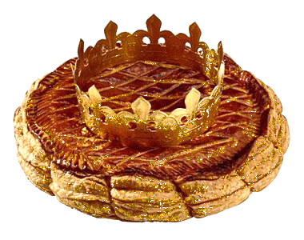
Les retombées médiatiques
Ouest-France

Slide 7


Si cela a pu faire grincer
des dents quelques personnes,
la majorité a pris ce fait,
non intentionnel,
avec humour

Slide 8


Je profite de ce fait divers
pour vous faire visiter ce petit bourg
qui me tient à coeur
parfois méconnu des touristes
Voyez ces petits endroits si jolis.
Commençons par les lieux à voir et fêtes d été

Slide 9

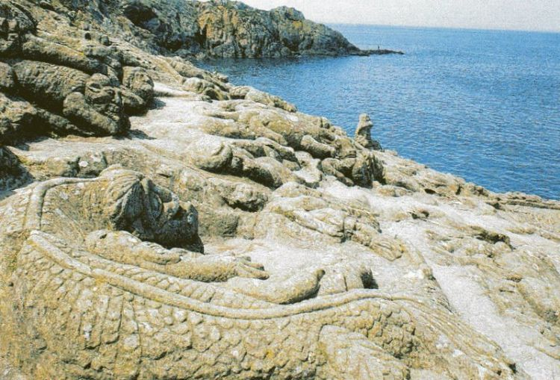

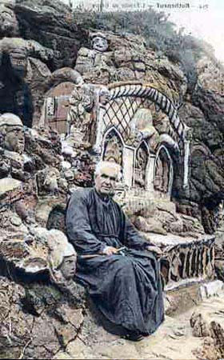
Les Rochers Sculptés
de l'Abbé Fouré (A.J Fouéré)commencés
en 1896. Un travail de 16 ans

Slide 10
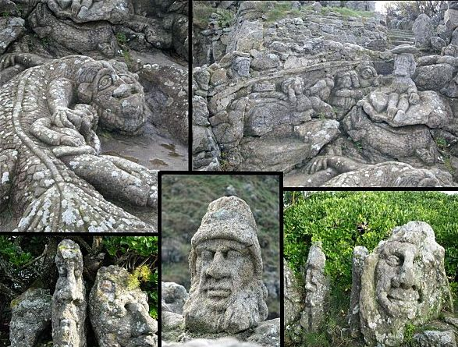
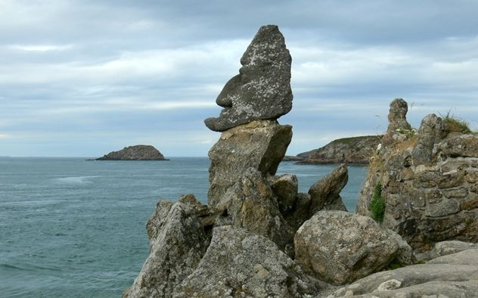
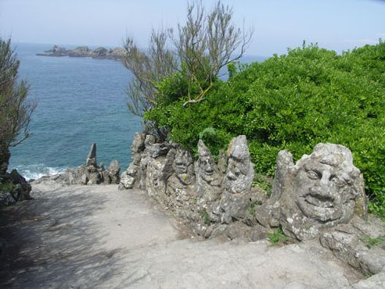
Les Rochers sculptés
ont été énormément altérés
par les effets naturels, et jamais
sauvegardés en guise de patrimoine

Slide 11

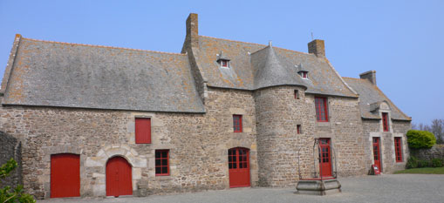
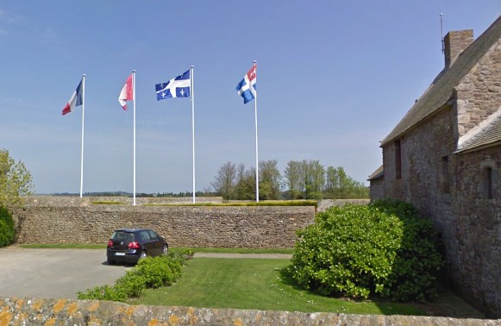
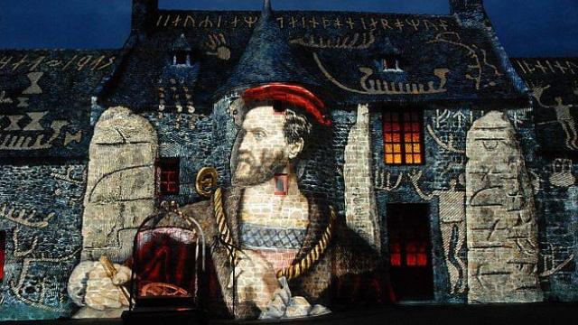
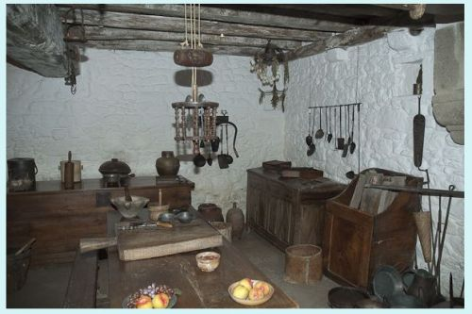
Manoir du Limoëlou
Demeure de Jacques Cartier
(transformé en musée)
Spectacle son et lumière en été
Ouest-France

Slide 12

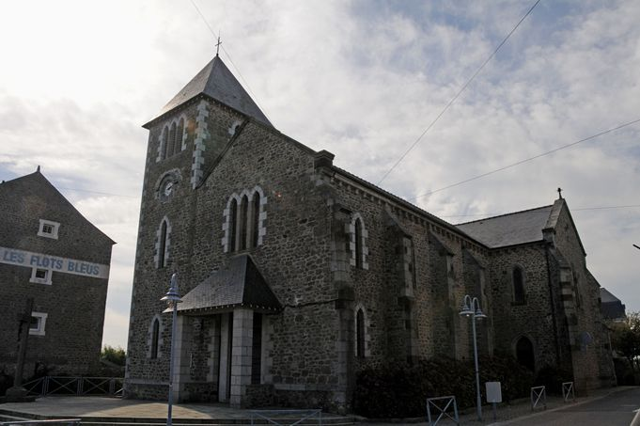
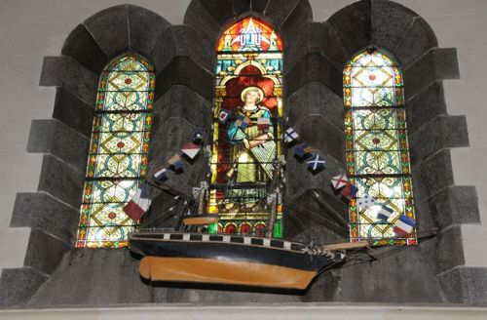
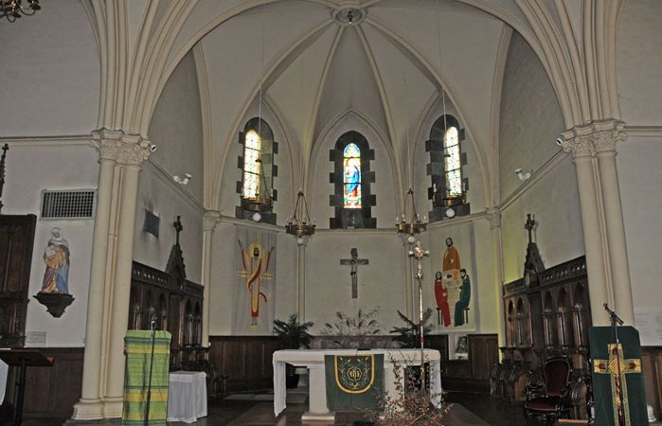
Son adorable petite église

Slide 13

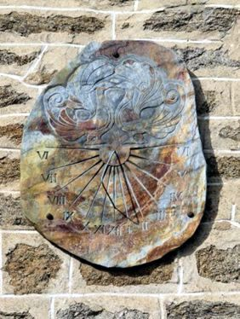
Cadran Solaire
(sur une maison à gauche en allant
vers la plage du Havre)

Slide 14

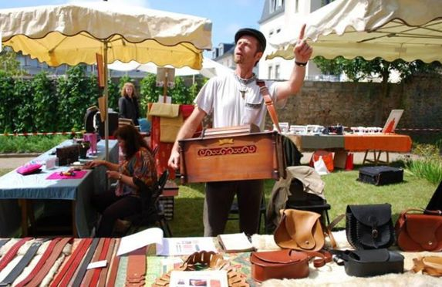
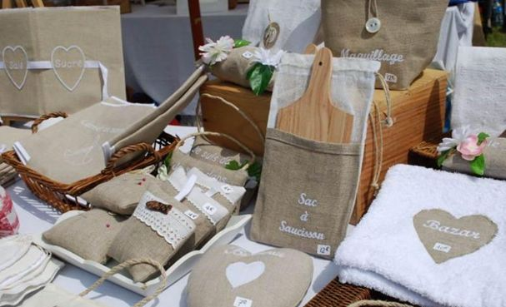
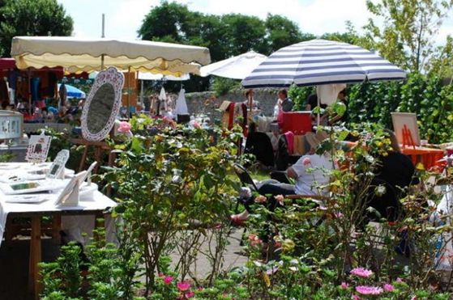
Août
Journée des Créateurs

Slide 15
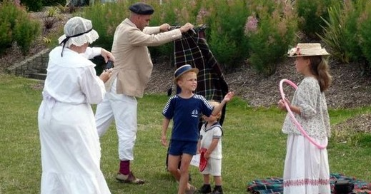
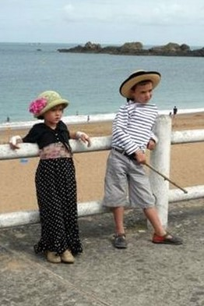
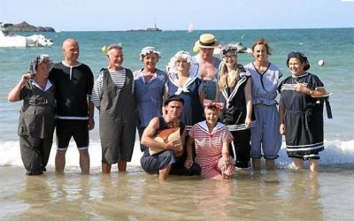
Août
Journée 1900

Slide 16
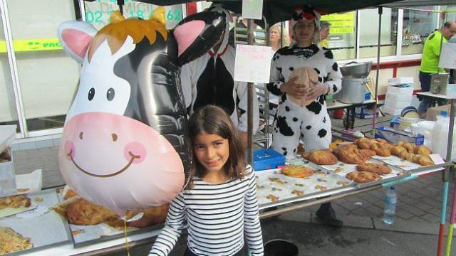
Début Septembre
Festival des bouses de vaches
(spécialité locale) avec concours de palets
et vide -grenier .Ambiance guinguette

Slide 17
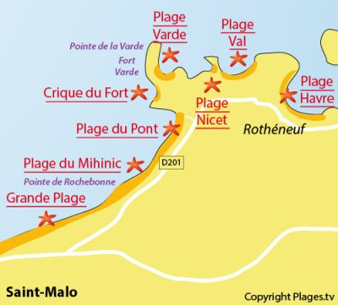

Les plages de ce petit Bourg

Slide 18

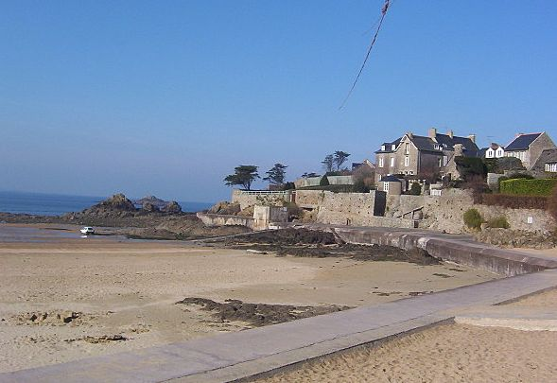

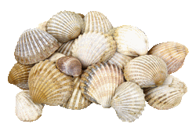
Plage du Pont
La plus chaude, idéale
Mai juin septembre car pas foule

Slide 19
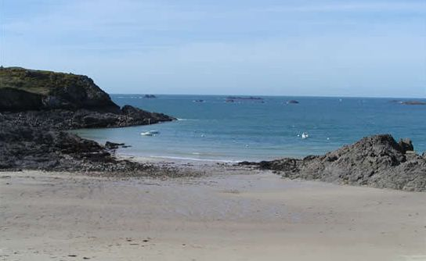
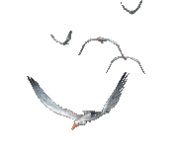
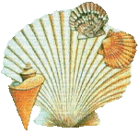
Plage de la Varde
Idéale pour la surveillance
des enfants

Slide 20
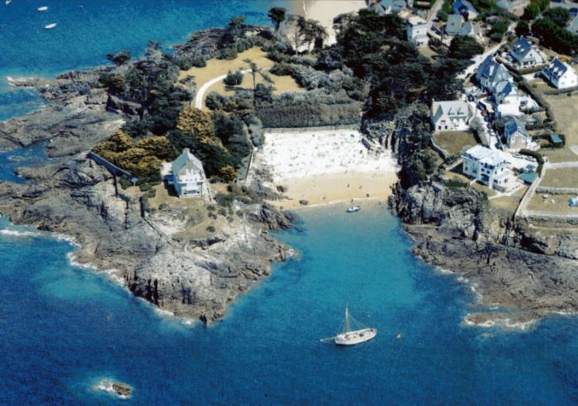

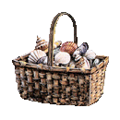
Plage du Nicet
Très à l' abri mais il faudra
remonter, l escalier très pentu
et là dur dur...

Slide 21
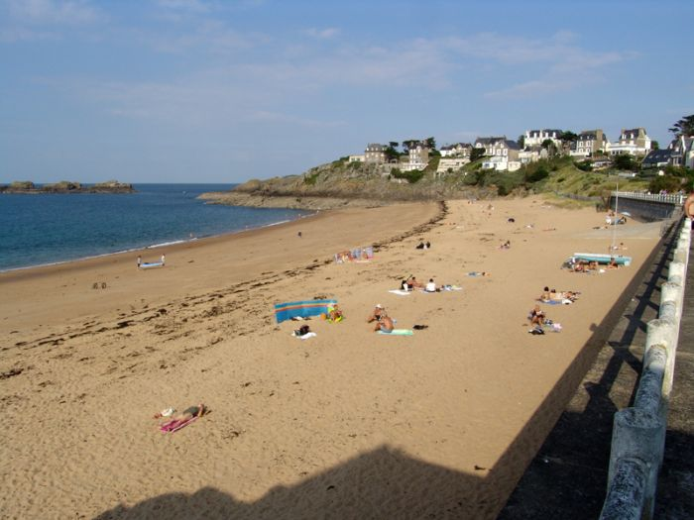
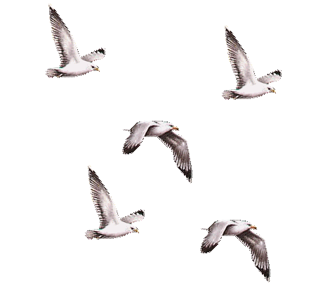
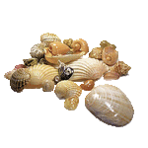
Plage du val

Slide 22

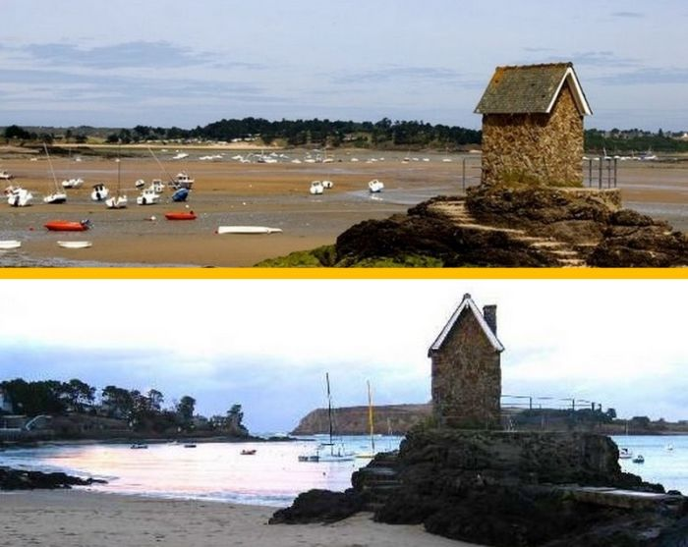
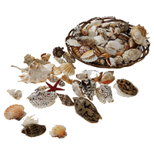
Mon endroit préféré
Plage du Havre
Marée basse et marée haute

Slide 23
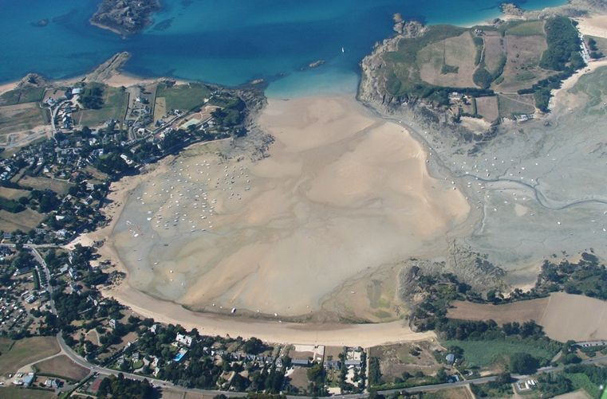

SurvoldeFrance
Plage du Havre 2
Vue aérienne à marée basse

Slide 24



Slide 25



